Slide 1

Filipe Nogueira – 19/06/2023

Slide 2

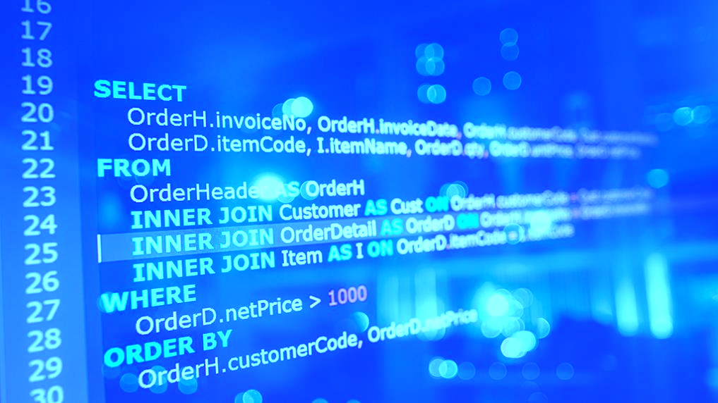
ENQUADRAMENTO E OBJECTIVOS
FINALIDADE
O RetroSkill é um sistema de informação para Retrosarias.
Tem como principais Objectivos:
Gestão de Encomendas a Fornecedores.
Controlo dos Serviços a Clientes – Serviços Tabelados ou Especiais por Orçamento
Gestão e Controlo Operacional – Estado dos serviços desde a entrada em trabalho até à entrega e pagamento.
TÓPICOS
Modelo Entidade-Associação
Modelo Relacional
Modelo Físico DDL
Scripts DML
Queries Pedidas
Filipe Nogueira – 19/06/2023

Slide 3
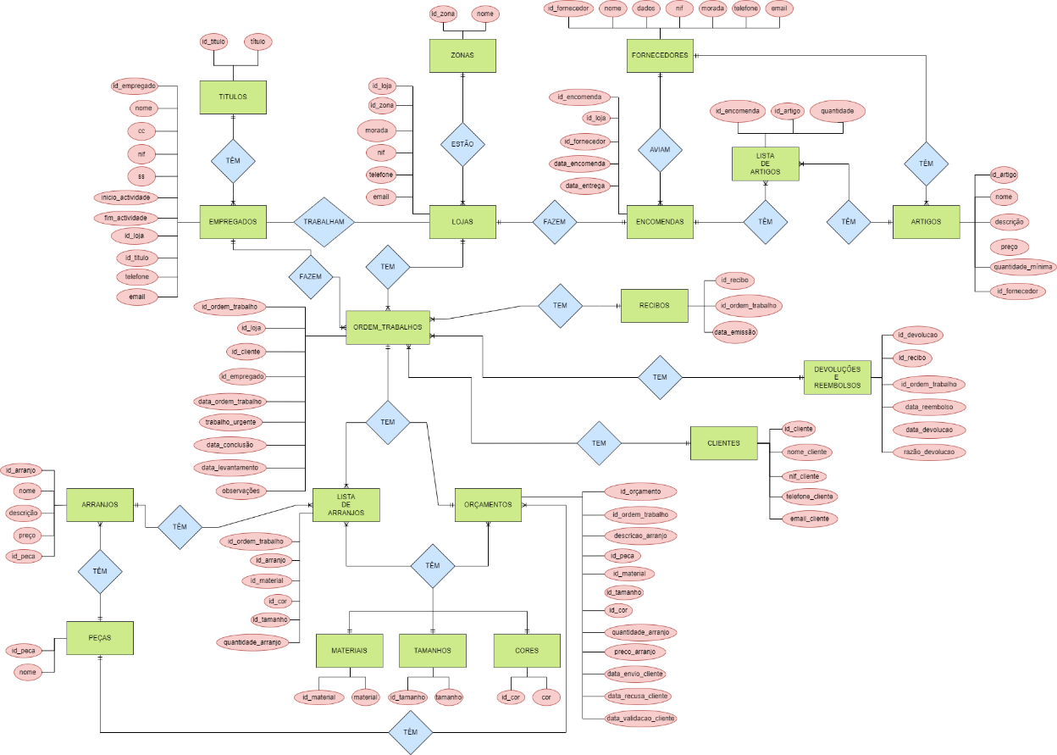
MODELO ENTIDADE ASSOCIAÇÃO
Filipe Nogueira – 19/06/2023

Slide 4
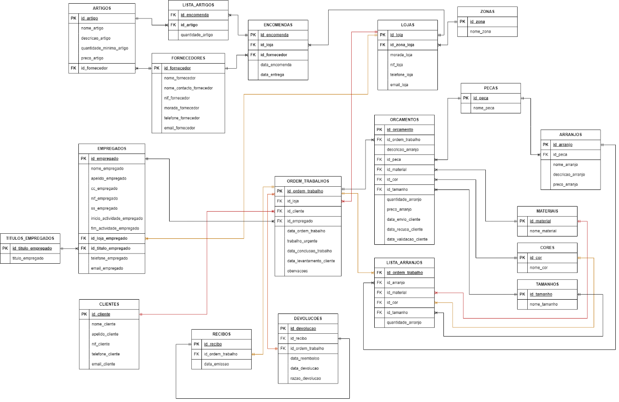
MODELO RELACIONAL
Filipe Nogueira – 19/06/2023

Slide 5
MODELO FÍSICO – DDL E DML
UTILIZAÇÃO
O Sistema vem separado em 4 módulos distintos que para instalação e bom funcionamento deve seguir a seguinte ordem:
Instalar a Base de Dados RetroSkill através da execução do código no ficheiro Database_Retroskill.sql
A seguir criar a Estrutura de Dados utilizando o ficheiro DDL_RetroSkill.sql
Para popular a Base de Dados utilizar o ficheiro DML_RetroSkill.sql
Para consultar a Base de Dados correr o ficheiro QUERIES.sql
DEMONSTRAÇÃO
A Base de Dados contém erros propositados para demonstração de utilização.
Após instalar todos os ficheiros deverá ser corrido o Script de alteração da tabela Clientes no ficheiro DDL.
A seguir vamos popular a tabela com os registos em falta, morada dos clientes. Script no ficheiro DML.
Filipe Nogueira – 19/06/2023

Slide 6
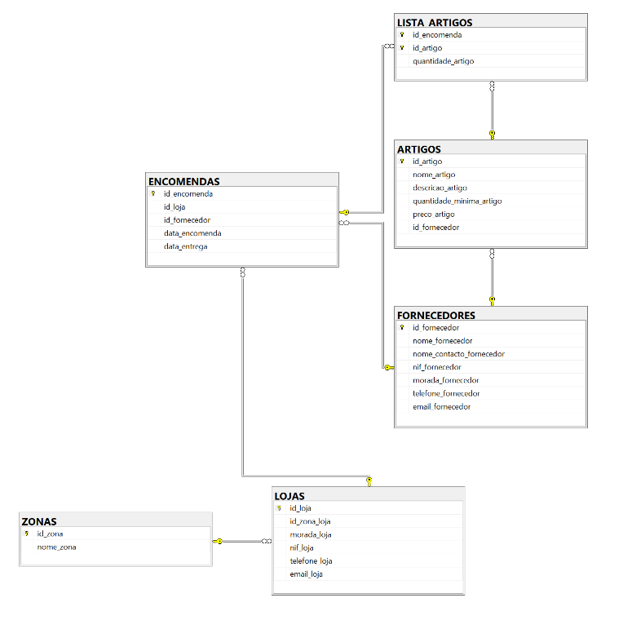
DEMONSTRAÇÃO
LIGAÇÃO FORNECEDORES - LOJAS
Para que os Arranjos e Serviços possam ser efectuados é necessário que exista material.
Como tal a Gestão das Encomendas será efectuada deste Modo.
As Encomendas têm o registo de todos os artigos encomendados aos Fornecedores por Loja.
Filipe Nogueira – 19/06/2023

Slide 7
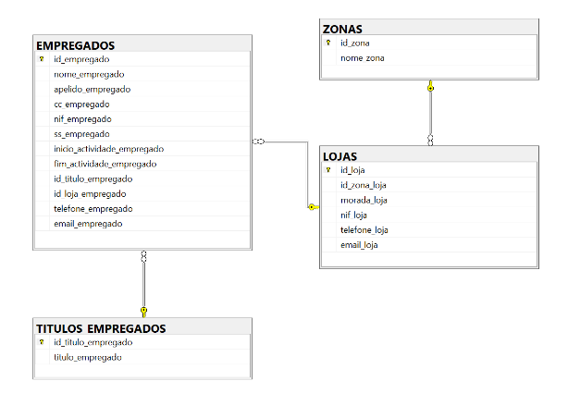
DEMONSTRAÇÃO
LIGAÇÃO EMPREGADOS - LOJAS
A Gestão dos Recursos Humanos também é possível no Sistema.
Filipe Nogueira – 19/06/2023

Slide 8
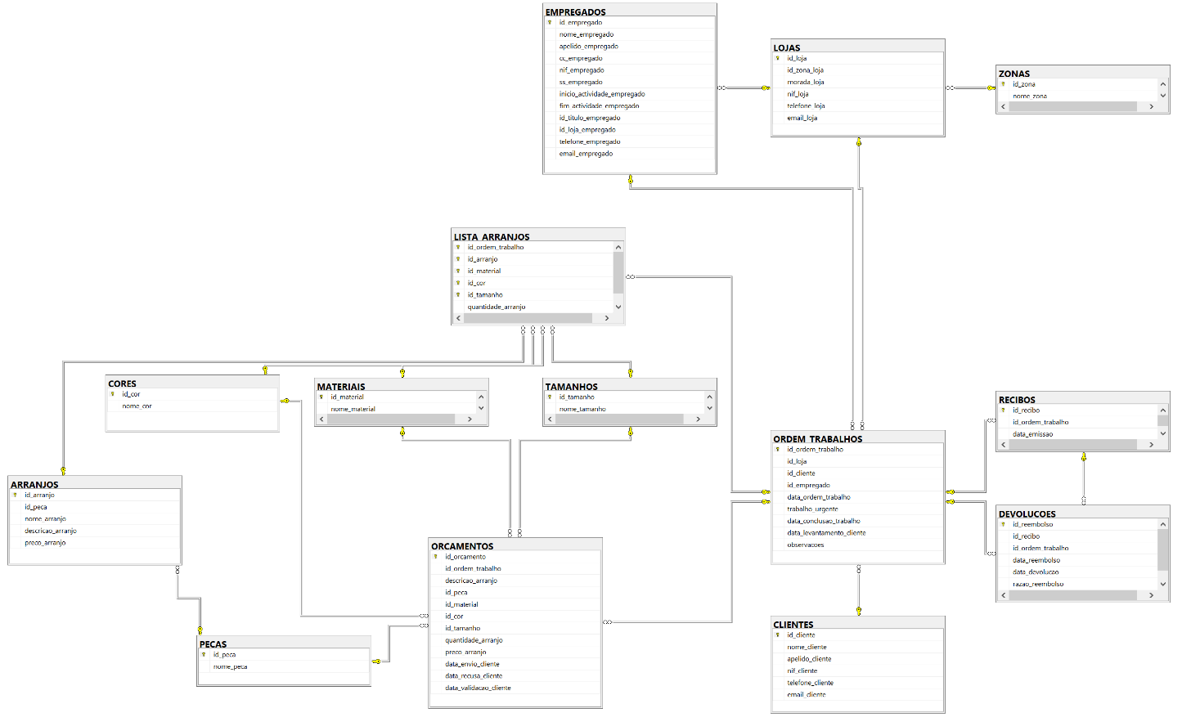
DEMONSTRAÇÃO
SERVIÇOS
Aqui aprenta-se o CORE do negócio.
Através da Ordem de Trabalhos conseguimos saber em que estado estão todos os arranjos pedidos desde o início dos trabalhos até à sua conclusão e entrega aos Clientes.
Filipe Nogueira – 19/06/2023

Slide 9
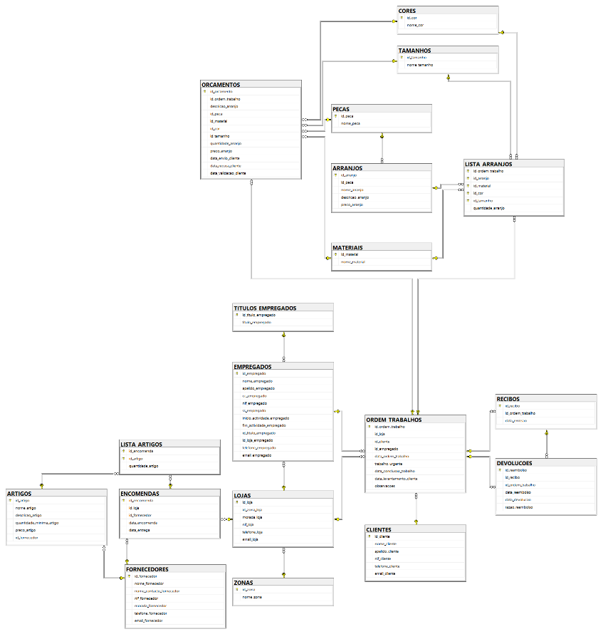
CONCLUSÃO
QUESTÕES?
Filipe Nogueira – 19/06/2023

Slide 10
Filipe Nogueira – 19/06/2023

